Slide 1
Luontopohjaiset ratkaisut käytännössä
NBS kuntakehittämisen & suunnittelun moduuli
Kesäkuu 2026

Slide 2
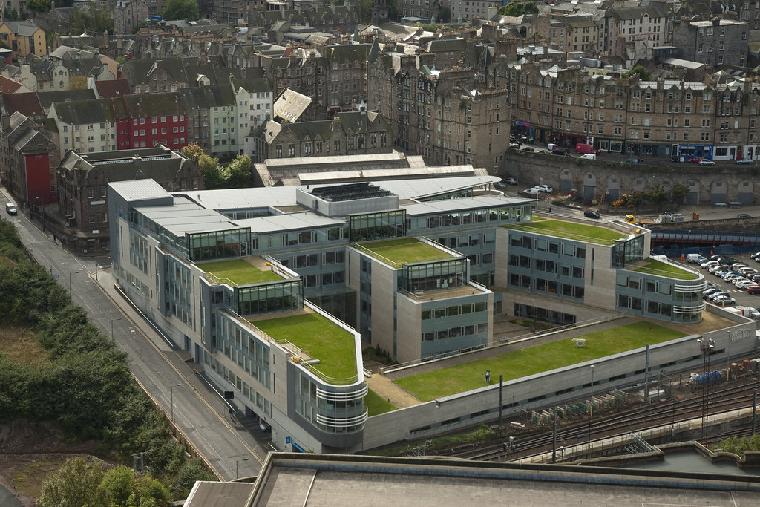
Kaupunkikehitys
Kaupungit voivat asukasta kohden resurssitehokkaampia kuin maaseutualueet.
Silti kaupungit ovat harvoin luonnon ekosysteemeiltään rikkaita, ja niitä hallitsevat usein betoni, asfaltti ja muut “elottomat” pinnat.
Haasteet, kuten hulevesivalunta ja tulviminen, kaupunkien lämpösaarekeilmiö, heikko ilmanlaatu sekä biodiversiteetin väheneminen korostavata tehokkaan kaupunkisuunnittelun ja -hallinnan tarvetta.
Luontopohjaisilla ratkaisuilla, eli NBS-ratkaisuilla voi olla keskeinen rooli!
CC-BY Creative Commons Lisenssi (GB_1984)

Slide 3

NBS Esimerkkejä kaupunkialueilla

Slide 4
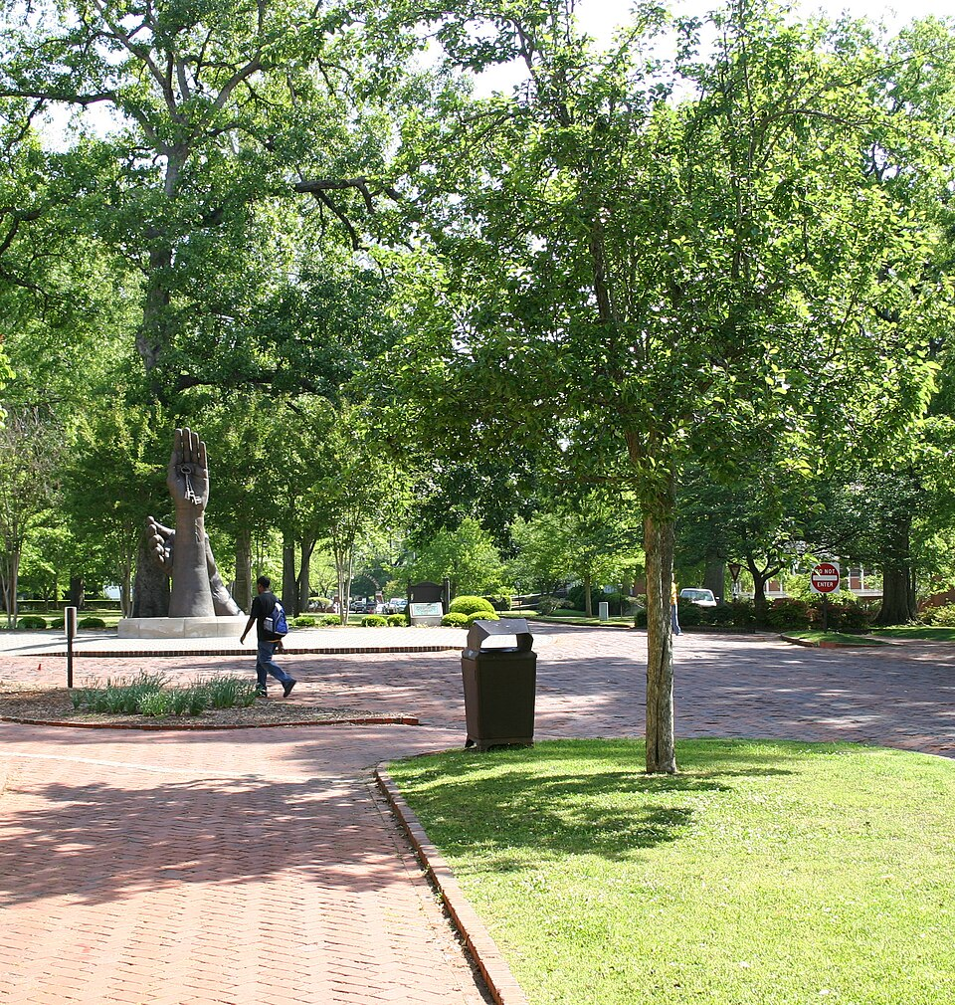
Kaupunkien viheralueet (Urban Green Spaces, UGS)
Parantavat ilmanlaatua;
Edistävät lämpötilan säätelyä;
Auttavat hulevesien hallinnassa;
Edistävät sekä henkistä että fyysistä hyvinvointia.
CC-BY Creative Commons Lisenssi (Alabama Extension)

Slide 5
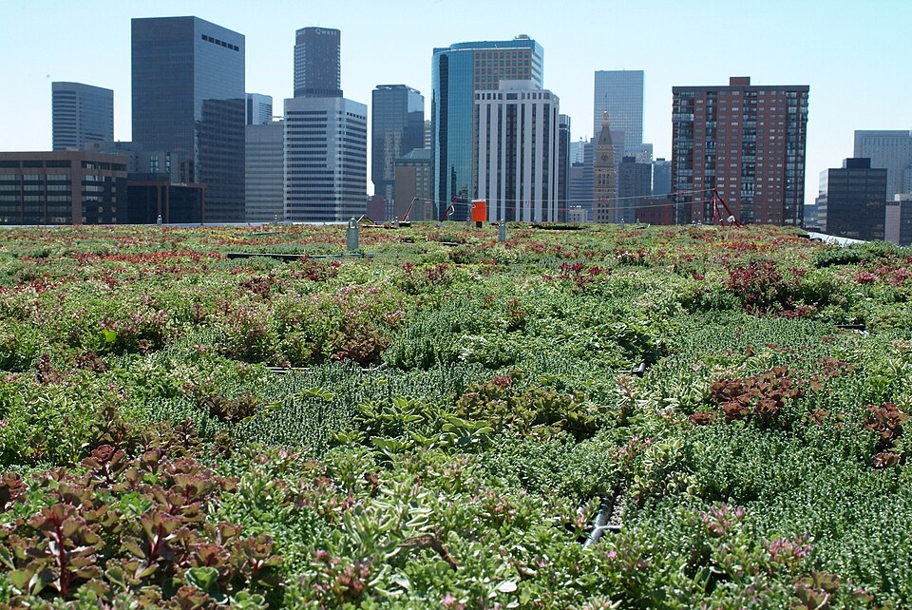
Viherkatot
Tukevat hulevesien pidättymistä;
Parantavat energiatehokkuutta;
Lieventävät kaupunkien lämpösaarekeilmiötä;
Parantavat ilmanlaatua;
Edistävät luonnon monimuotoisuutta;
Vähentävät melutasoa.
CC-BY Creative Commons Lisenssi (USEPA Environmental-Protection-Agency)

Slide 6
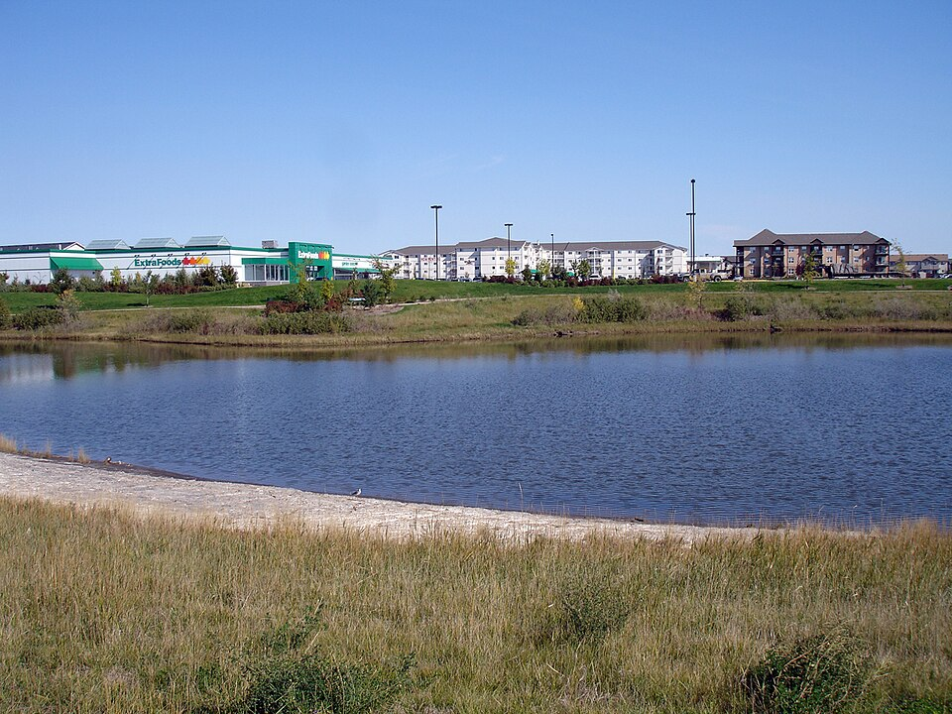
Viivytysaltaat ja pysyvät hulevesialtaat
Vähentävät tulvariskiä;
Parantavat veden laatua;
Luovat luonnon monimuotoisuutta tukevia elinympäristöjä.
CC-BY Creative Commons Lisenssi (by Drm310)

Slide 7
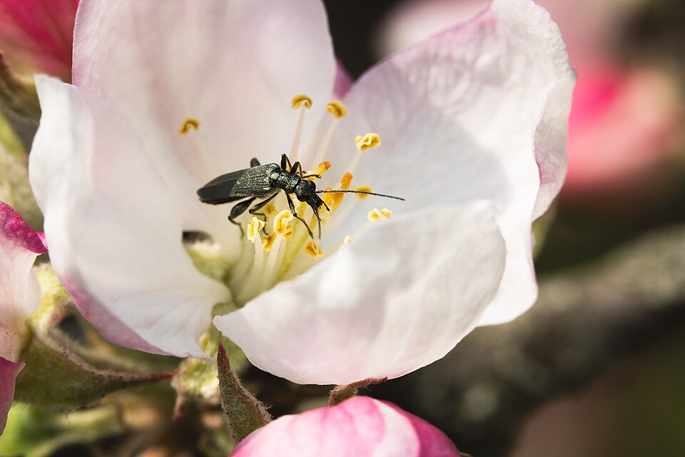
Hyönteispölytteiset putkilokasvit
Parantavat ympäristön laatua;
Tukevat pölyttäjäpopulaatioita;
Vähentävät saastumista;
Tarjoavat kaupunkilaisille tärkeitä ekosysteemipalveluja.
CC-BY Creative Commons License (by Ted Moravec)

Slide 8
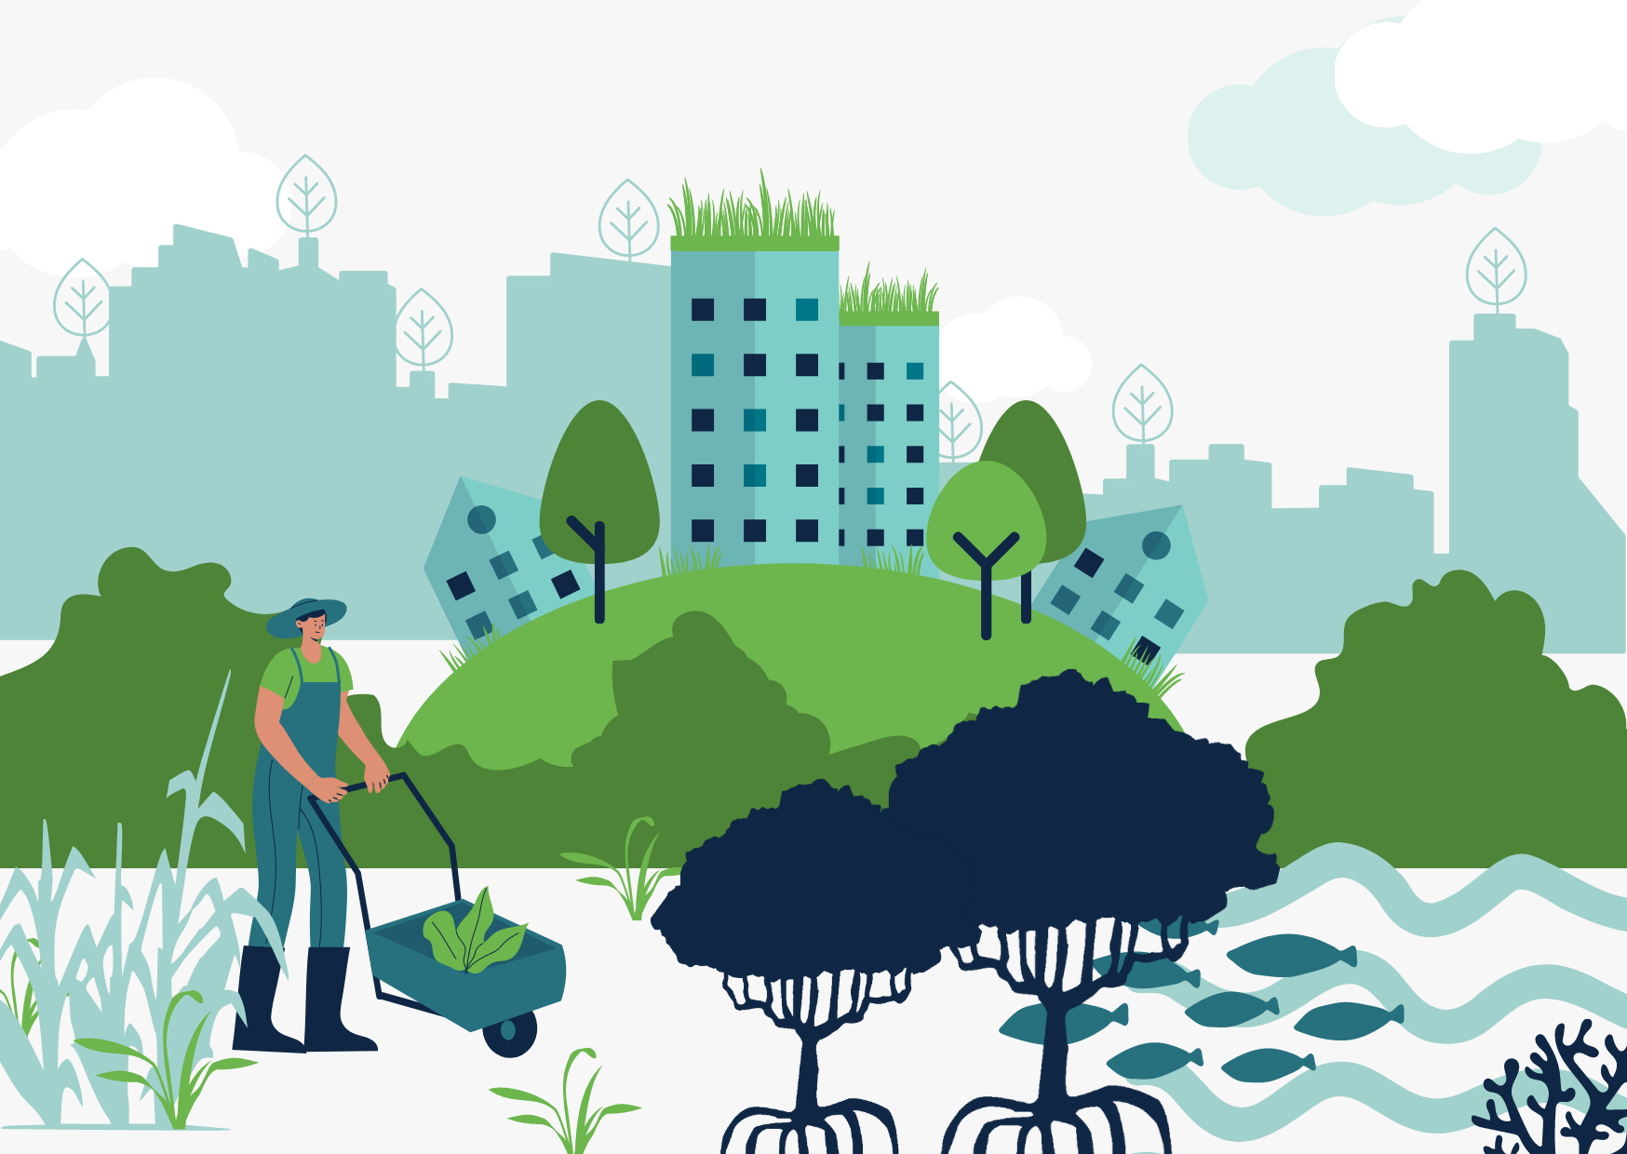
Luontopohjaisten ratkaisujen toteuttaminen: Hallinto & suunnittelu
Luontopohjaisten ratkaisujen toteuttaminen edellyttää hallinto- ja suunnittelukäytäntöjä, jotka perustuvat vastuulliseen hoitoon, refleksiivisyyteen, dialogiin ja pitkäjänteiseen sitoutumiseen.
Kaupunkiympäristöissä keskeisiä onnistumisen edellytyksiä ovat avoin innovointi, sidosryhmien välinen yhteistyö, koulutus ja osaamisen kehittäminen.
Päättäjien tulisi vahvistaa poliittista viitekehystä koko luontopohjaisten ratkaisujen elinkaaren ajan sekä samalla varmistaa ympäristö-oikeudenmukaisuuden toteutuminen.

Slide 9
Lähdeluettelo
Hölscher, K., Frantzeskaki, N., Collier, M. J., Connop, S., Kooijman, E. D., Lodder, M., McQuaid, S., Vandergert, P., Xidous, D., Bešlagić, L., Dick, G., Dumitru, A., Dziubała, A., Fletcher, I., Adank, C. G-E., Vázquez, M. G., Madajczyk, N., Malekkidou, E., Mavroudi, M. (…), Vos, P. (2023). Strategies for mainstreaming nature-based solutions in urban governance capacities in ten European cities. Urban Sustainability, 3. https://doi.org/10.1038/s42949-023-00134-9
Karamoutsou, L., Veliou, E., Kvernberg, E. B., & Psilovikos, A. (2024). Urban Stormwater Management: A Sustainable Approach. Water, 16(15). https://doi.org/10.3390/w16152089
Li, Y., Zhai, W., Yang, Z., Tang, J., Li, H., & Huang, H. (2024). A review of nature-based solutions to environmental hazards through the lens of environmental justice. SSRN. http://dx.doi.org/10.2139/ssrn.4724771
Meyer, W. B. (2013). The Environmental Advantages of Cities: Countering Commonsense. https://doi.org/10.7551/mitpress/9513.001.0001
Oberndorfer, E., Lundholm, J., Bass, B., Coffman, R., Doshi, H., Dunnett, N., Gaffin, S., Köhler, M., Liu, K., & Rowe, B. (2007). Green Roofs as Urban Ecosystems: Ecological Structures, Functions, and Services. BioScience, 57. https://doi.org/10.1641/B571005
Perivoliotis, D., Arvanitis, I., Tzavali, A., Papakostas, V., Kappou, S., Andreakos, G., Fotiadi, A., Paravantis, J. A., Souliotis, M., & Mihalakakou, G. (2023). Sustainable Urban Environment through Green Roofs: A Literature Review with Case Studies. Sustainability, 15(22). https://doi.org/10.3390/su152215976

Slide 10
Lähdeluettelo
Phelan, P., Kaloush, K., Miner, M., Golden, J., Phelan, B., Silva, H., & Taylor, R. (2015). Urban heat island: Mechanisms, implications, and possible remedies. Annual Review of Environment and Resources, 40. https://doi.org/10.1146/annurev-environ-102014-021155
Shahmohammad, M., Hosseinzadeh, M., Dvorak, B., Bordbar, F., Shahmohammadmirab, H., & Aghamohammadi, N. (2022). Sustainable green roofs: a comprehensive review of influential factors. Environmental Science and Pollution Research. https://doi.org/10.1007/s11356-022-23405-x
Skaldina, O., Nylund, A., & Ramula, S. (2024). Neglected puzzle pieces of urban green infrastructure: richness, cover, and composition of insect-pollinated plants in traffic-related green spaces. Landscape Ecology, 39. https://doi.org/10.1007/s10980-024-01881-5
United Nations (n.d.) 68% of the world population projected to live in urban areas by 2050, says UN. https://www.un.org/uk/desa/68-world-population-projected-live-urban-areas-2050-says-un
Zhang, X., Brandt, M., Tong, X., Ciais, P., Yue, Y., Xiao, X., Zhang, W., Wang, K., & Fensholt, R. (2022). A large but transient carbon sink from urbanization and rural depopulation in China. Nature Sustainability 5, 321–328. https://doi.org/10.1038/s41893-021-00843-y

Slide 11
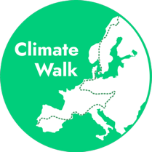

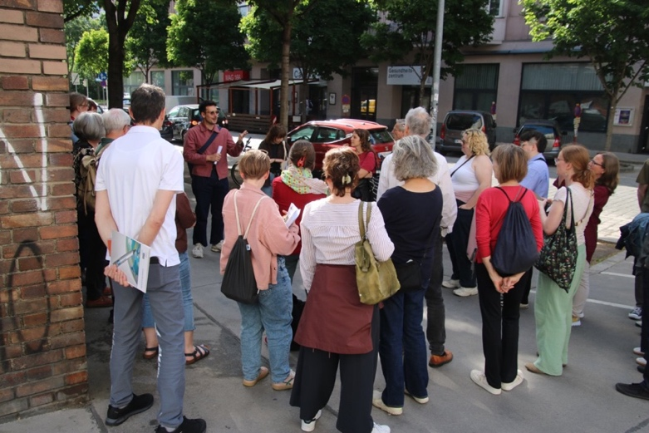
Ympäristökävely…
Kuva: Julia Fellinger osana eNaBlS-hanketta

